Slide 1
ГЕОМЕТРИЧЕСКИЕ СПЛАЙНЫ
Лабораторная работа №9
23.11.2020 г.

Slide 2
Математический сплайн -
функция, используемая для аппрокси-мации (приближенного представления) гладких кривых.
Свойства:
принимает в заданных точках заданные значения;
дважды непрерывно дифференцируема на всей области определения.

Slide 3
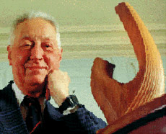
Пьер Этьен Безье (1910-1999)
Родился 1.09.1910 года в Париже в семье потомственных инженеров. Окончил колледж точных наук и год спустя получил степень инженера-электрика.
В возрасте 23 лет Безье поступил на службу в компанию "Рено", где и проработал почти всю свою жизнь. Начинал он почти с самых низов - простым техником, потом постепенно поднялся, участвуя в разработке и проектировании поточных линий автомобильного производства.
В начале 70-х годов он вычерчивал на компьютере новые корпуса будущих машин - и именно тогда предложил руководству свои уравнения, описывающие его «кривые». Принцип построения площадей, основанный на кривых Безье, тут же подхватили другие автомобильные фирмы, а также и другие инженеры из самых разных сфер.
К 80-ти годам Пьер Безье стал профессором и членом многих инженерных академий в разных странах, написал несколько книг и массу статей. А в свободное время занимался математикой со своими одиннадцатью внуками.

Slide 4
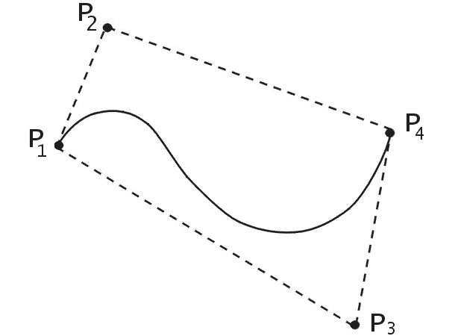
P₁, P₄ – начальная и конечная точки
P₂, P₃ – ключевые точки
_{Возможен случай:} P₂=P₃

Slide 5
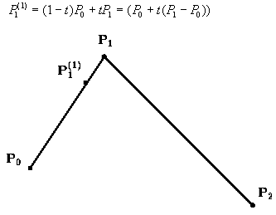
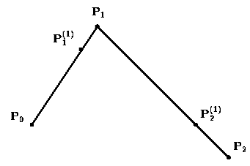
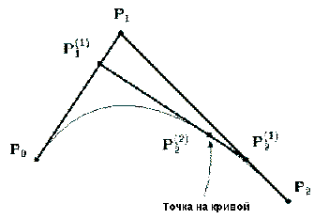
Построение точки квадратичной кривой Безье

Slide 6
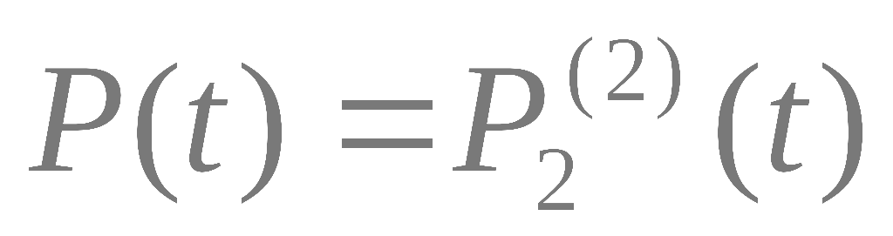
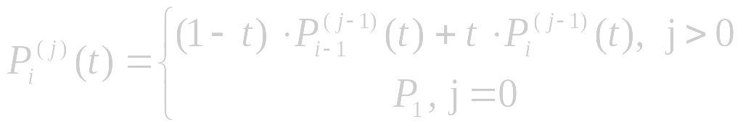
Построение квадратичных кривых Безье
P₀, P₁, P₂ – ключевые точки, P – точка кривой Безье
1.Геометрический метод
, где
при t∈[0,1]
2.Аналитический метод
при t∈[0,1]

Slide 7
Свойства квадратичных кривых Безье
Кривая проходит через контрольные точки P₀ и P₂.
Кривая является непрерывной и гладкой.
Прямые (P₀P₁) и (P₁P₂) являются касательными к кривой в контрольных точках.
Функции (1-t)², 2t(1-t) и t² (полиномы Бернштейна 2-ой степени) и их сумма неотрицательны.
Кривая лежит внутри ∆P₀P₁P₂.
Если P₀, P₁, P₂ коллинеарны, то кривая есть прямая линия.

Slide 8
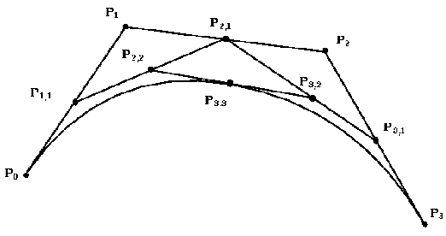
Построение точки кубической кривой Безье

Slide 9
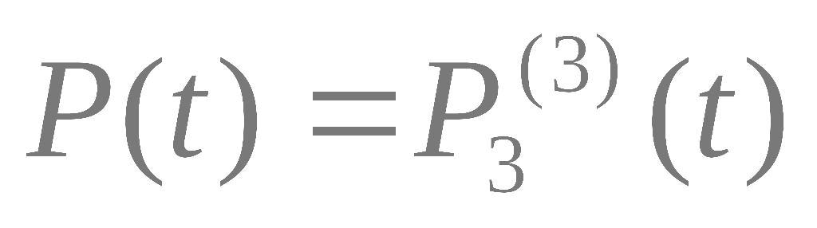
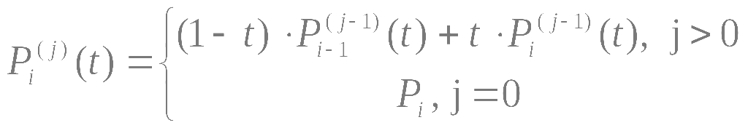
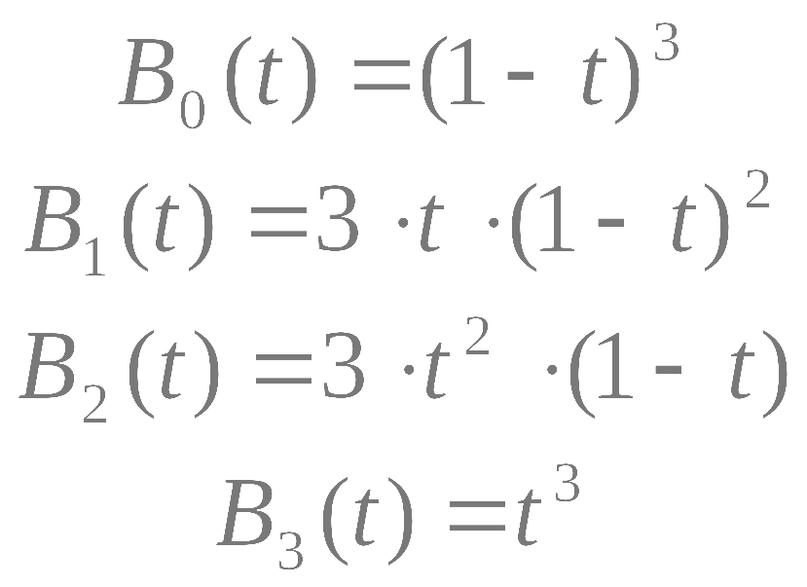
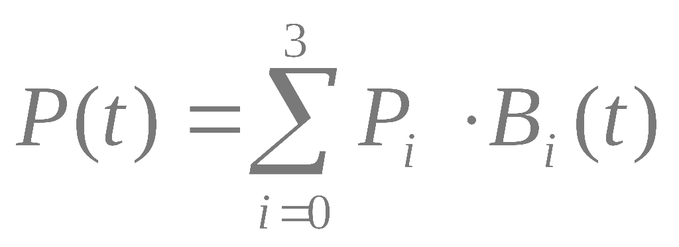
Построение кубических кривых Безье
P₀, P₁, P₂ – ключевые точки, P – точка кривой Безье
1.Геометрический метод построения
, где
при t∈[0,1]
2.Аналитическая формула
, где при t∈[0,1]

Slide 10
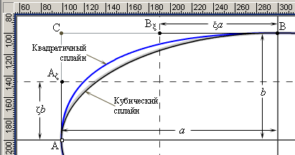
Аппроксимация эллипса при помощи квадратичного и кубического сплайнов

Slide 11
Задание
  Проверить точность аппроксимации в рамках реализованного алгоритма.
      Исходными данными являются: метод аппроксимации и вид кривой (график). Необходимо аппроксимировать заданную кривую с помощью кубической.
      Результаты работы: значения параметров построенной кубической кривой, графики промежуточных результатов и график конечного результата.
  Написать программу построения кривой Безье на экране компьютера, предусмотрев работу программы в следующих режимах:
      построение кубической кривой по заданным параметрам;
      аппроксимация заданной кривой с кубической путем подбора параметров.

Slide 12
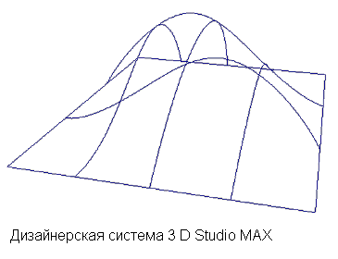
Сплайновые поверхности

Slide 13
Литература
Фокс А., Пратт М. Вычислительная геометрия. Применение в проектировании и на производстве. М.: Мир, 1982. - 304 с.
Никулин Е.А. Компьютерная геометрия и алгоритмы машинной графики. – СПб: БХВ-Петербург, 2003. – 560с.
Порев В.Н. Компьютерная графика. –СПб.: БХВ-Петербург, 2002. – 432с.

